Slide 1


Сборка Angular приложения

Slide 2




План лекции
1
2
3
4
Зачем что-то собирать?
Angular CLI builders
Webpack
Vite.js

Slide 3








Браузер – не компилятор

Slide 4
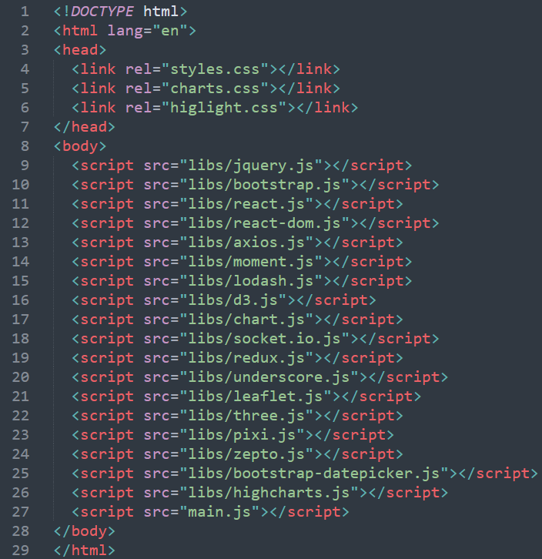
Много http запросов
Нужно контролировать порядок скриптов
Нет оптимизации
Ассеты нужно переносить отдельно

Slide 5






Современные бандлеры
Webpack
Rollup
Vite.js
Parcel
Rspack
ESbuild

Slide 6

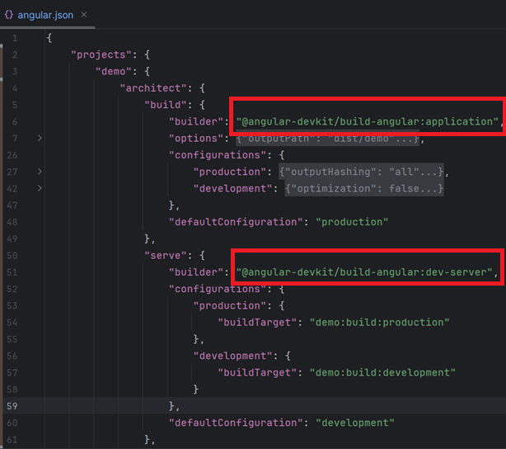
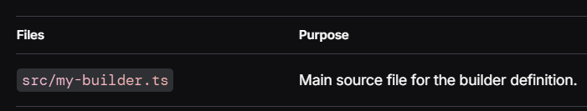
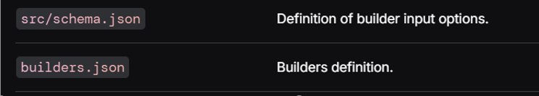
Angular CLI builders
Конфигурация для targets задается в файле angular.json. Секция architect.
build, serve, test, lint – default targets. ng run project:target[:configuration]
Angular CLI builder – npm-пакет, реализованный по структуре, понятной Angular Architect.

Slide 7
Angular CLI builders
 | Version < 17 | Version >= 17
build | @angular-devkit/build-angular:ng-packagr @angular-devkit/build-angular:browser | @angular-devkit/build-angular:ng-packagr @angular-devkit/build-angular:browser @angular-devkit/build-angular:browser-esbuild @angular-devkit/build-angular:application
serve | @angular-devkit/build-angular:dev-server | @angular-devkit/build-angular:dev-server

Slide 8

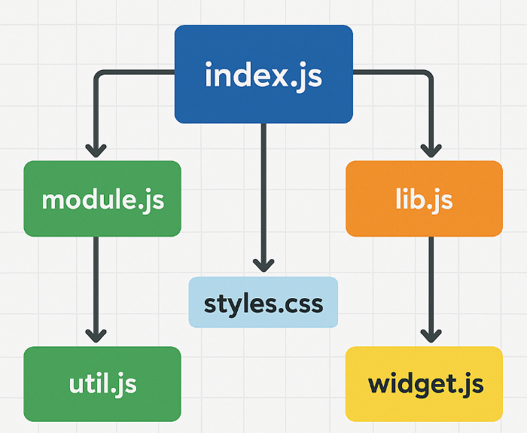
Webpack Modules
ECMAScript modules
CommonJS modules
AMD modules
Assets
WebAssembly modules
По сути, для вебпака модулем является любой файл.
Dependency Graph

Slide 9
entryPoint (точка входа)
Модуль, с которого вебпак начинает собирать dependency graph. Можно указать несколько штук.
output
Конфигурация для директории в которую помещается бандл.

Slide 10
Loaders (загрузчики)
Позволяют преобразовать файлы в вебпак модули. Из коробки вебпак поддерживает только js и json файлы. Например, для scss надо добавить определенный набор loader-ов.
Loader (js function)
Input (source)
Output (source)
Css-loader
Style-loader
Sass-loader
Svg-loader
…

Slide 11
rules (правила)
Определяют какой набор loader-ов применять для того или иного типа файлов.

Slide 12
plugins

